Slide 1
Протокол исследования проекта RESPECT в Санкт-Петербурге и Архангельске Врачи общей практики в роли исследователей
М.А. Похазникова
от имени команды проекта «РЕСПЕКТ»
г. Санкт-Петербург, 26 мая 2014
Notes:
Исследование выполняется рабочей группой, в состав которой входят представители 3 университетов и практикующие врачи из СПб и Архангельска.

Slide 2
RESPECT RESearch on the PrEvalence and the diagnosis of COPD and it’s Tobacco related etiology
Сведения о заболеваемости не соответствуют истинной распространенности ХОБЛ
Высокая распространенность табакокурения в РФ
Немногочисленные данные о распространенности других факторов риска ХОБЛ
Гиподиагностика заболевания в амбулаторных условиях

Slide 3
Цель исследования RESPECT
Изучить распространенность обструктивных нарушений вентиляции, хронической обструктивной болезни легких и ее факторов риска
среди взрослого населения 35-70 лет
в Санкт-Петербурге и Архангельске

Slide 4
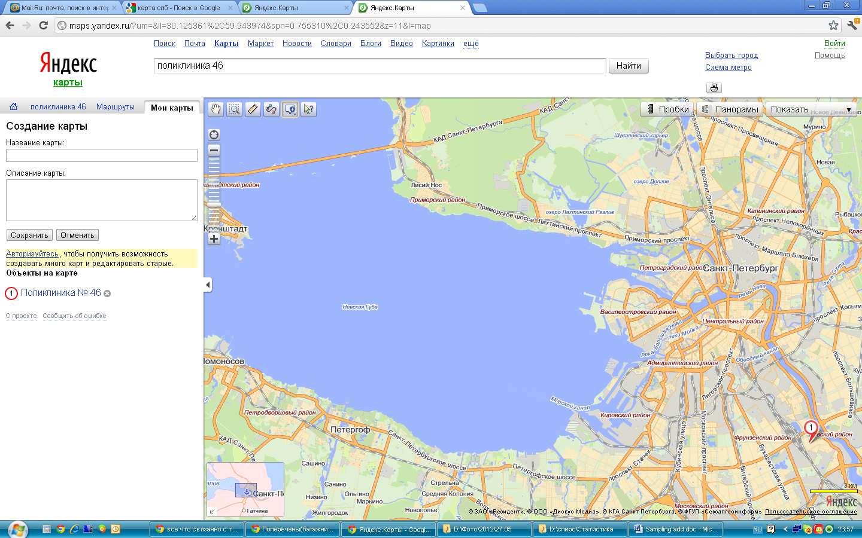
Центры-участники исследования в Санкт-Петербурге
5
8
C
3
5
6
4
7
1
9
2

Slide 5
Центры-участники исследования в Архангельске

Slide 6
Врачи общей практики в роли исследователей
Подготовка врачей-исследователей из числа
работающих в выбранных центрах врачей общей практики
Для обучения врачей был разработан дистанционный курс по спирометрии

Slide 8
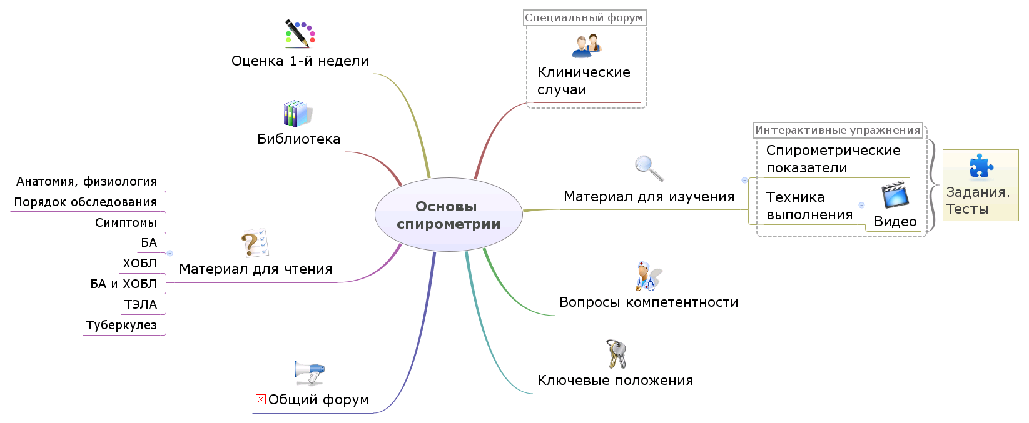
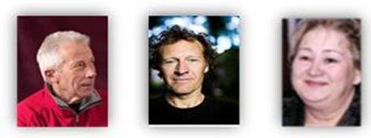
Notes:
8

Slide 9
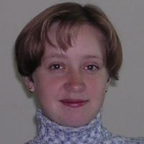
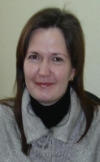
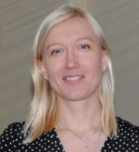
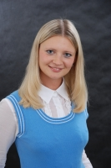
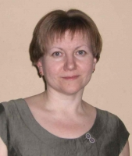
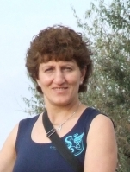
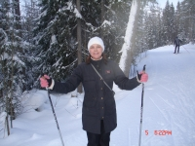
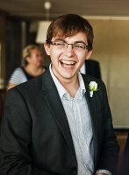
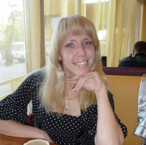
На первом курсе было обучено 36 врачей

Slide 10
Результаты оценки курса по спирометрии
Все курсанты оценили курс как
образовательный ресурс высокого уровня
привлекательный
практичный
Способы электронного обучения использовались в среднем с высоким уровнем уверенности (4 балла из 5 )
Наиболее полезными были названы такие способы обучения, как:
клинические случаи
примеры спирометрических кривых
тесты
видеопрезентации

Slide 11
Результаты оценки курса по спирометрии
Результаты корреляционного анализа показали, что наиболее полезными в достижении учебных целей оказались:
ключевые положения
вопросы компетенции
задания и упражнения
Независимый внешний эксперт-пульмонолог оценил качество курса как высокое
Большинство учебных целей было достигнуто курсантами с высокой степенью уверенности (в среднем 4 балла из 5 )

Slide 12
Структура протокола исследования RESPECT
1. Одномоментное поперечное исследование случайной выборки, сформированной из популяции жителей Санкт-Петербурга и Архангельска в возрасте 35 до 70 лет
2. Диагностическое исследование
3. Исследование по типу случай-контроль

Slide 13
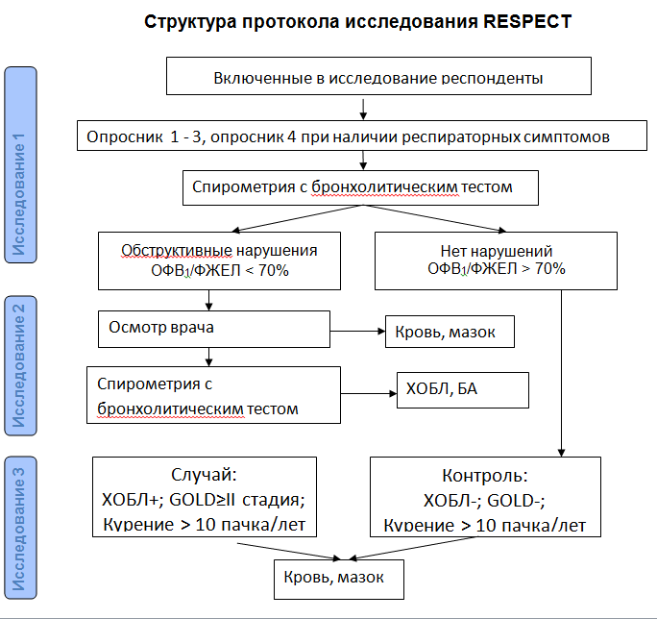

Slide 14
Формирование выборки
На основе списков страховых компаний
из прикрепленного к поликлиникам населения случайным образом были отобраны 4 500 человек
в возрасте 35 до 70 лет
Санкт-Петербург – 3 000 человек
Архангельск – 1 500 человек
35 лет
70 лет

Slide 15
Критерии включения в исследование
Возраст от 35 до 70 лет
Отсутствие противопоказаний для проведения спирометрии и бронхолитического теста

Slide 16
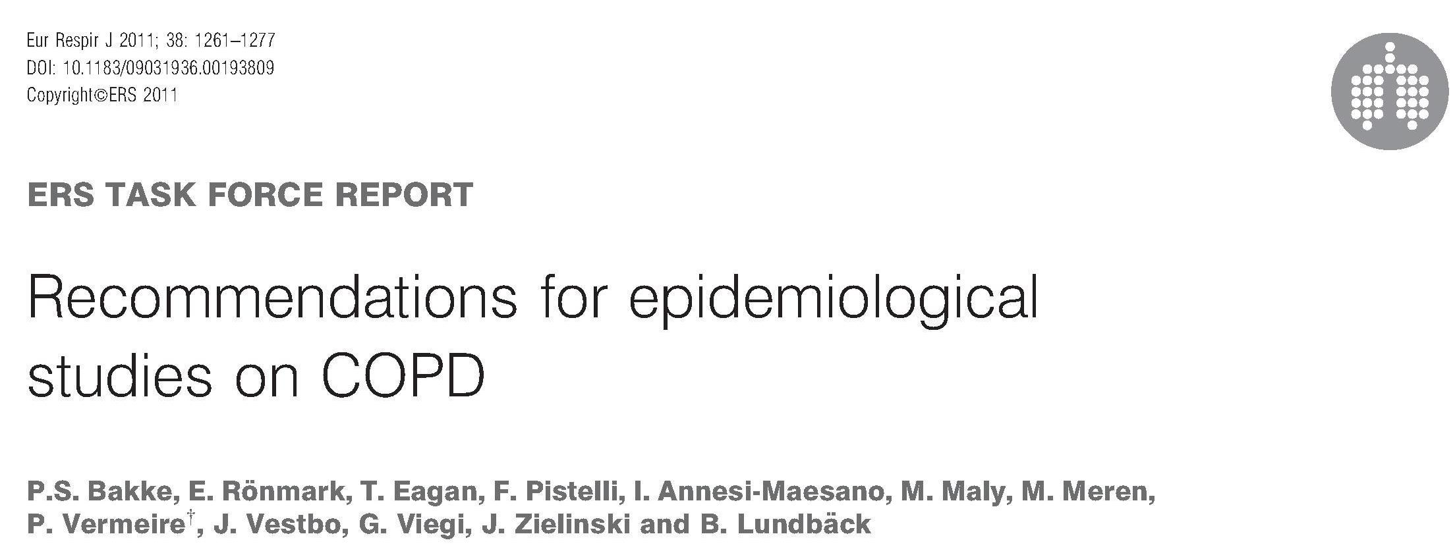
Опросник 1 – общие данные
Опросник 2 – пассивное курение
Опросник 3 – респираторные симптомы
Опросник 4 – диагностический

Slide 17
Опросник 1 – общие данные
Социально-экономический статус
образование
профессия
доход
Семейный анамнез
Факторы риска
активное и пассивное курение
профессиональные вредности
воздействие продуктов сгорания органического топлива
Сопутствующие заболевания
Принимаемые препараты

Slide 18
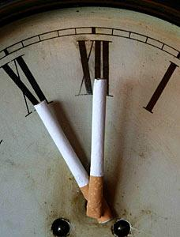
Опросник 2 — пассивное курение
Анкета включает вопросы о времени пассивного воздействия табака
Eisner MD, Katz PP, Yelin EH, Hammond SK, Blanc PD. Measurement of environmental tobacco smoke exposure among adults with asthma. Environmental Health Perspectives. 2001;09:809–8142001;109:809–814

Slide 19
Опросник 3 — респираторные симптомы
Хронический кашель | Кашляете ли Вы сразу как проснетесь утром? Кашляете ли Вы в течение дня? Кашляете ли Вы ночью? Кашляете ли Вы таким образом большинство дней на протяжении 3 месяцев в году? | да, нет да, нет да, нет да, нет
Выделение мокроты | Вы обычно откашливаете мокроту сразу как проснулись утром? Вы именно так откашливаете мокроту большинство дней в течение 3 месяцев в году? Вы обычно откашливаете мокроту в течение дня? Вы обычно откашливаете мокроту ночью? | да, нет да, нет да, нет да, нет
Одышка | Беспокоит ли Вас одышка при быстрой ходьбе по ровной местности или во время подъема на небольшую возвышенность? Появляется ли у Вас одышка раньше, чем у сверстников при ходьбе по ровной местности? Вынуждены ли Вы останавливаться, чтобы отдышаться, когда идете в своем привычном темпе по ровной местности? | да, нет да, нет да, нет

Slide 20
Опросник 4 — диагностический
 |  | Баллы
1. Ваша возрастная группа | 40-49 лет 50-59 лет 60-69 лет | 0 5 9
2.Сколько пачек-лет сигарет Вы курите? | 0-14 пачек-лет 15-24 пачка-лет 25-49 пачка-лет 50+ пачка-лет | 0 3 7 9
3. Стали ли Вы кашлять чаще в последние несколько лет? | Да Нет | 0 1
4. В течение последних 3 лет были ли у Вас какие-то проблемы с дыханием, которые вынуждали Вас не выходить на работу, работать в помещении, оставаться дома или в постели? | Да Нет | 0 3
5. Вас когда-нибудь госпитализировали в стационар по поводу проблем с дыханием? | Да Нет | 6 0
6. У Вас чаще стала появляться одышка в течение последних нескольких лет? | Да Нет | 1 0
7. В среднем какое количество мокроты Вы обычно откашливаете в течение большинства дней? | Нет или менее чем 1 столовая ложка (15 мл) в день 1 столовая ложка (15 мл) или больше в течение дня | 0 4
8. Если Вы простужаетесь, простуда «спускается» вниз в грудную клетку? | Да Нет | 4 0
9. Вы получали какое-либо лечение по поводу проблем с дыханием? | Да Нет | 5 0
D.G. Tinkelman et al., 2005; M.L. Levy et al., 2006

Slide 21
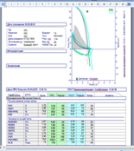
Спирометрия
Спирометрия с бронхолитическим тестом (400 мкг вентолина или 80 мкг атровента) проводилась и оценивалась согласно рекомендациям ATS/ERS
Портативный спирометр (MIR SpiroBank)
Критерии обструктивных нарушений: ОФВ1/ФЖЕЛ < 0,7 (GOLD)

Slide 22
Качество выполнения спирометрии врачами общей практики Санкт-Петербурга
95,2% базовых спирограмм и 97,8% бронхолитических тестов были признаны приемлемыми
В 92,1% базовых спирограмм и 89,8% получена воспроизводимость результатов по показателям ФЖЕЛ и ОФВ₁
Приемлемыми и воспроизводимыми признаны 87,7% базовых спирометрий и 87,8% бронхолитических тестов

Slide 23
Заключение
С участием врачей, подготовленных на курсе дистанционного обучения, завершен первый этап большого эпидемиологического исследования
Анализ качества спирометрии, проведенной врачами общей практики СПб показал, что спирометрия может стать рутинным методом диагностики ХОБЛ в общей практике, что улучшит диагностику на ранних стадиях
Полученные данные позволят продолжить исследование и уточнить истинную картину распространенности ХОБЛ в Санкт-Петербурге и Архангельске

